Slide 1
Adatalapú üzleti modell az állati takarmányozásban
Moldován András
2019. július

Slide 2
Átalakul a takarmány piac
Szaktanácsadás és takarmány beszállítás elválik egymástól
Csökkenő árrés a késztakarmányok és takarmánykiegészítők piacán (Commodity szemlélet)
Szolgáltatás magas árrés – ár-érték arány? (pl. külső tanácsadó)
Felkészült szakemberek hiánya
Meglévő tudás, tapasztalat, adat alapú hatékony felhasználása – komplex szolgáltatási csomag új minőségben

Slide 3
A program bevezetésének stratégiai céljai
Saját humán erőforrás felértékelése
Munkaerő optimalizálás
Margin optimalizálás
Forecast - beszerzés
Termékfejlesztés – termék optimalizálás
A teljes vevőállomány egy aktív kísérlet
Rendelés és gyártási folyamatok optimalizálása

Slide 4
Szaktanácsadási szolgáltatás értéke
Tárgyilagos, lényegre törő, tényeken alapul, számszerűsíthető
Szerteágazó, megfelelő ember a megfelelő időben
Gyors reakció, nem a problémát megy kezelni, hanem felhívja egy kialakuló helyzetre a figyelmet (ALERT)
Mindhárom pont alapfeltétele a jó minőségű időben rendelkezésre álló adat és azok kiértékelésének módszertana

Slide 5
A takarmány értékesítésről és a takarmánnyal teremthető értékről a szolgáltatásra és a benne rejlő értékekre kell helyezni a hangsúlyt.
We are smart company
Takarmányt sokan tudnak gyártani, de azt, hogy mit kell gyártani kevesek tudják és ez az igazi érték.

Slide 6
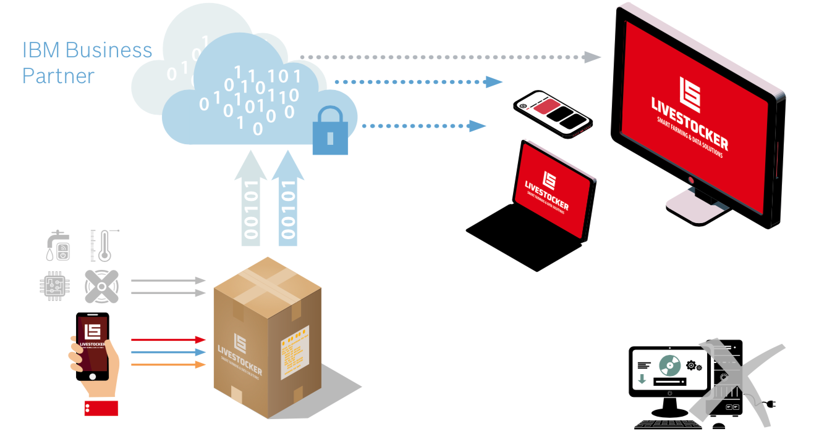
Kié az adat, biztonság, jogosultság
Külső Cloud szolgáltató (IBM, MS)
Saját szerver
Adminisztrátor – teljes jog
Felhasználó – meghatározott telepet olvas, ír
Felhasználó – csak olvasási jog

Slide 7
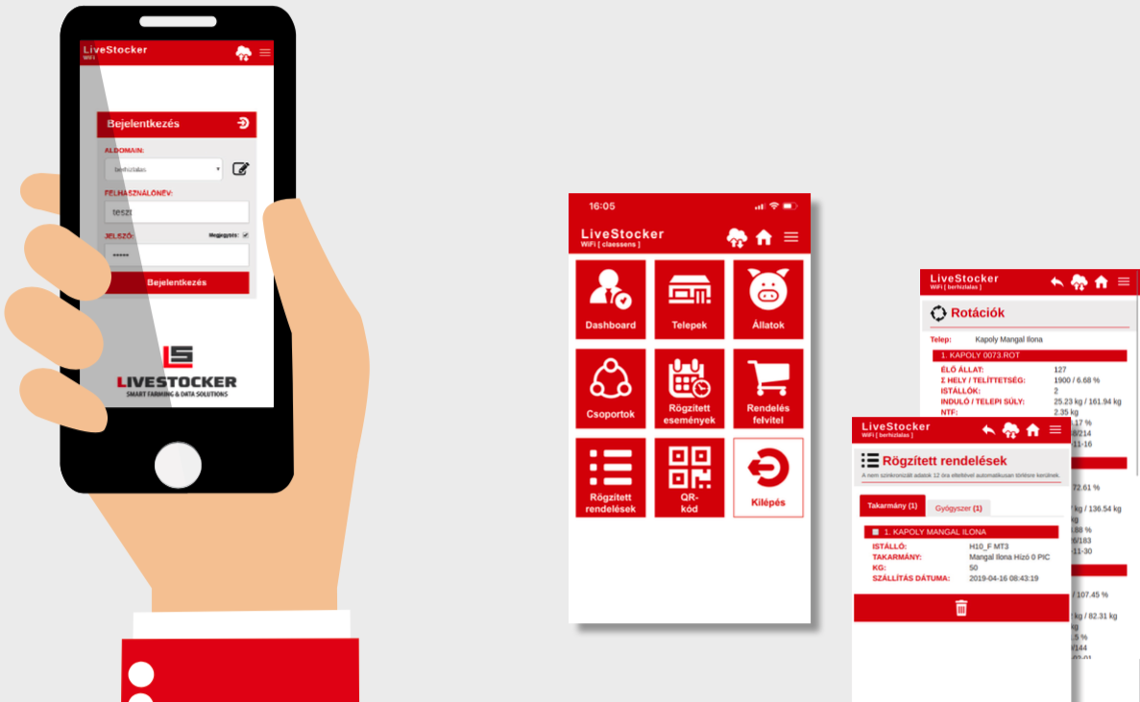
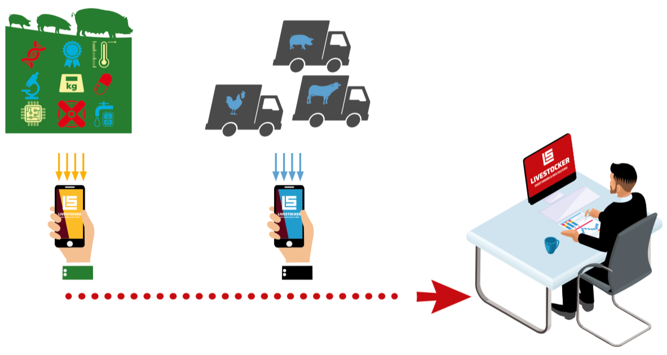
Működési struktúra
Partner / Telep
UBM Feed
1.) Adatbevitel
2.) Rendelés
1.) Rotáció nyitás
2.) Elemzés
3.) Élő állat értékesítés

Slide 8
Értékteremtés
termelést optimalizálunk a termelést valóban korlátozó tényezők megértése felszámolása révén. Fiatal állat minősége, állategészségügyi prevenció, takarmány optimalizálás
rejtett profit a receptúra optimalizálásával
elégedettséget maximalizálunk
a cél, hogy fejlődési lehetőséget mutassunk be a partnernek
nem segítünk, hanem professzionális szolgáltatást nyújtunk

Slide 9
Mit elemzünk?
Rövid trendek – nevelési naplók adatsorai
Hosszú trendek – évszakos, időszakos adatsorok
Benchmarkok – telep, istálló, genetika,
Indexek – specifikus (UBM Feed saját) értékmérő indexe
Ár – érték alapú takarmányozás az alapanyag és végtermék piac trendek figyelembe vétele mellett
Az innováció hasznosságának pontos mérése mindkét oldalról (gyártás – termelés)

Slide 10
Célok meghatározása
Teljesítmény indexek – tulajdonságok figyelembe vétele mellett meghatározott termelést leíró értékmérők
Takarmányok, szolgáltatási értékkel együttes és nem alapanyag piac szerinti árazása
Az áru – szolgáltatás kapcsolt termékért az UBM Feed annak valódi értékét kapja, a termelő a valódi értéket fizeti
Gyártás – szállítás és működési költségek optimalizálása
Értékalapú kereskedelem és szaktanácsadás
Fizetés és fedezet valós idejű online nyomon követése

Slide 11
Kiszámítható költségek, értékalapú árazás
- alacsony üzemeltetési költség
- ingyenes funkció-fejlesztés
- oktatás, támogatás
- tanácsadás
Éves szolgáltatási díj
Berögzített állatok száma alapján

Slide 12
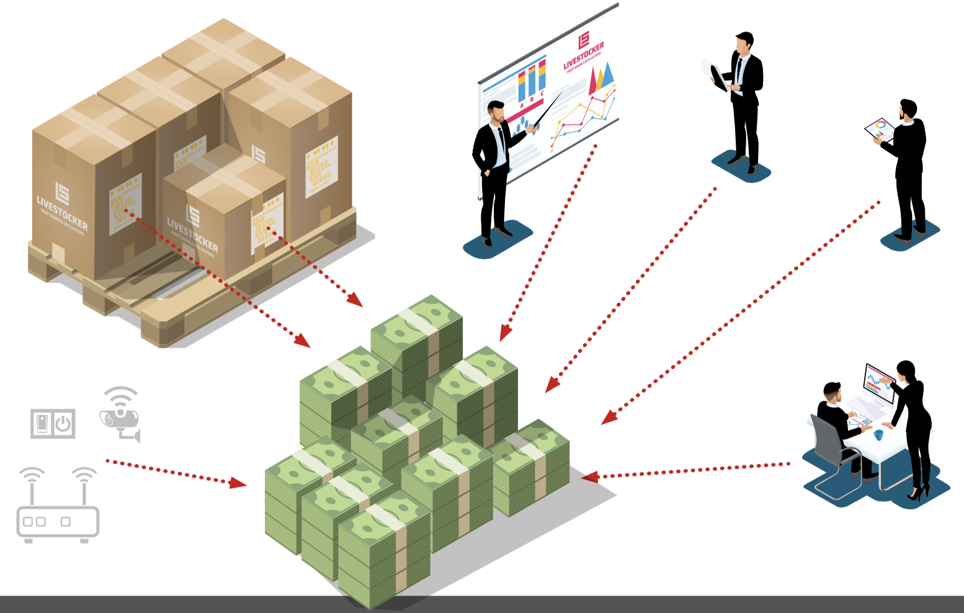
Megtérülés és kiegészítő előnyök
Idő megtakarítás elemzések, prezentációk, hatékony időgazdálkodás
A szolgáltatás színvonal emelése révén a szaktanácsadók felértékelődnek
Kevesebb humánerőforrás igény a rendelésben és az ügyfélszolgálaton
Szoftverhasználat árbevétele – Szolgáltatásként értékesíthető, a mennyiségi kedvezmény miatt gyorsan nyereségbe fordul
Szoftverértékesítés árbevétele
A hazai piacon elsőként ad megoldást az új AMR jogszabályok előírásaira – előremutató, antibiotikum csökkentési stratégiában esszenciális a nyomon-követés miatt

Slide 13
Notes:
Döntéstámogató, bárhol hozzáférhető, biztonságos, gyors

